Slide 1
我们做的不只是分类，而是一条可复盘的肌电分析链路
目标：用双通道 sEMG 识别三类肩部动作
.mat 原始数据
预处理
动作周期 检测
特征提取
动作分类
错误复盘
动作任务
采集通道
展示重点
1 前平举 2 侧平举 3 推肩
CH1：三角肌前束 CH2：三角肌中束
不是只报分数，而是解释模型为什么对、为什么错、下一步怎么改。
一句话：我们把连续肌电信号变成可解释的动作周期样本，再用隐藏测试反推系统瓶颈。
双通道 sEMG 肩部动作识别 | 答辩展示
1/10

Slide 2
采集设计的取舍是“少通道、强解释、可复现”
采样与数据结构
电极位置
设计边界
Fs = 2000 Hz 每个文件是一种动作，多次重复
CH1 三角肌前束 CH2 三角肌中束
侧平举可解释性强；推肩是复合动作，双通道表达不足。
为什么不是越多通道越好？
CH1 前束
本课程场景更看重完整链路和可解释性。
两个通道能直接对应动作生理假设：前束/中束谁更主导。
代价也清楚：推肩这种复合动作可能需要更多肌肉或时序信息。
CH2 中束
双通道 sEMG 肩部动作识别 | 答辩展示
2/10

Slide 3
动作事件检测决定了后续每一个样本是否可信
去直流
20 Hz 高通
450 Hz 低通
50 Hz 陷波
RMS 包络
周期 边界
核心思路：先判断“哪里在动”，再判断“每次动作从哪到哪”。
峰间谷底切分动作周期
双通道 RMS 融合包络减少单通道偶然波动。
自适应阈值区分静息段与活动段。
相邻峰之间的谷底用于分割 4-6 个完整周期。
阈值
双通道 sEMG 肩部动作识别 | 答辩展示
3/10

Slide 4
特征设计来自文献，也来自肌肉协同的生理假设
文献依据
常用特征
本项目强化
SENIAM：电极位置、方向、间距要对应目标肌肉 EMG 处理：抑制伪迹和工频干扰
RMS/MAV：激活强度 WL/ZC/SSC：波形复杂度 MF/MDF：频谱结构
CH2/CH1 比值 RMS 主导度 周期内稳定性
动作生理假设
前平举
侧平举
推肩
三角肌前束更主导 CH2/CH1 往往 < 1
三角肌中束更主导 CH2/CH1 往往 > 1
复合激活 可能与前平举重叠
所以后续分析重点不是“哪个模型更炫”，而是特征是否真的贴近动作生理。
双通道 sEMG 肩部动作识别 | 答辩展示
4/10

Slide 5
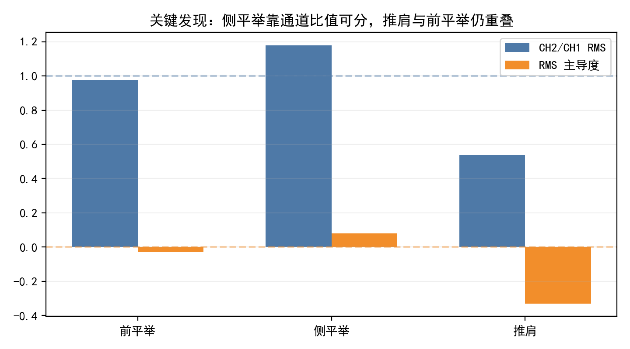
最有解释力的特征，是两块肌肉的相对激活关系
Group03 真值复盘后的均值
前平举 1
CH2/CH1 = 0.973
接近均衡，略前束主导
侧平举 2
CH2/CH1 = 1.179
中束相对更强，最容易解释
推肩 3
CH2/CH1 = 0.538
明显前束主导，容易像前平举
结论
侧平举的通道比值边界较清楚；推肩和前平举的主要冲突来自“前束主导”的重叠。
双通道 sEMG 肩部动作识别 | 答辩展示
5/10

Slide 6
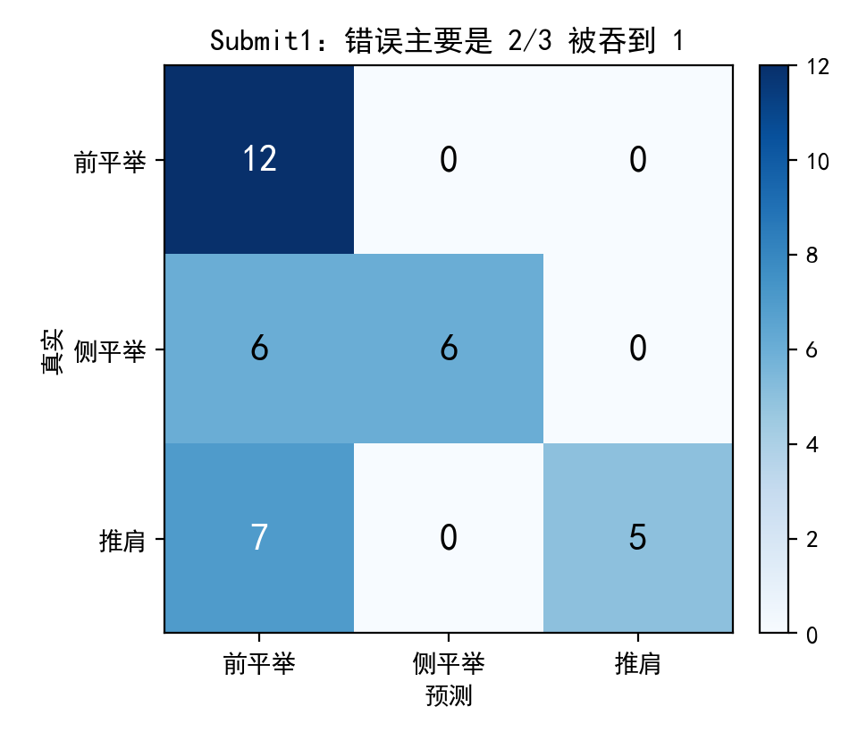
隐藏测试告诉我们：高 Precision 不代表模型已经泛化
Submit1 Precision
Submit1 Recall
Submit1 F1
0.827
0.639
0.635
预测为 2/3 时较准
漏掉大量真实 2/3
宏平均
Submit1 的错误不是随机分散，而是集中“吞到 1 类”
真实 2：6/12 被判成 1。
真实 3：7/12 被判成 1。
说明模型对新受试者的 2/3 边界过于保守。
对答辩最重要的解释
这不是“模型完全不会分”，而是训练分布到隐藏受试者之间发生了边界偏移。
双通道 sEMG 肩部动作识别 | 答辩展示
6/10

Slide 7
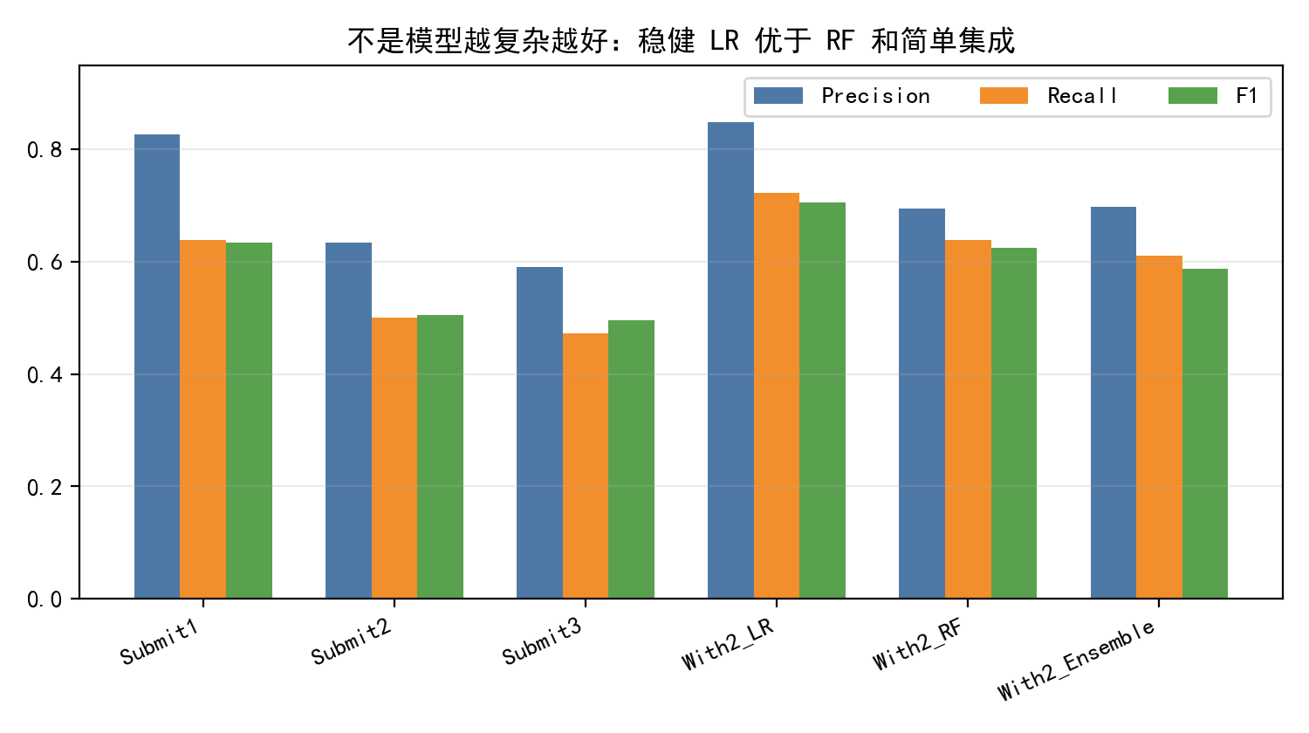
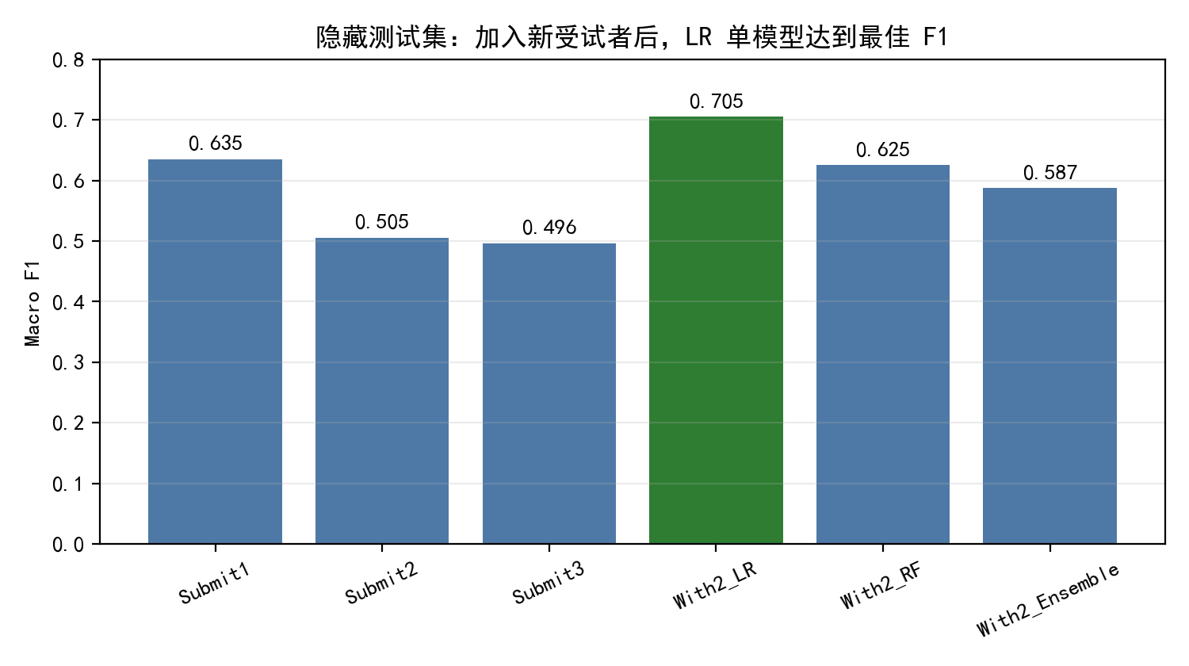
加入新受试者后，简单稳健模型超过复杂模型
关键发现：With2_LR（RobustScaler + Logistic Regression）达到 Macro F1 0.705，是复盘中最稳的单模型。
RF 和简单 Ensemble 在内部看似更强，但隐藏集上容易学到局部边界；小样本跨受试者任务更需要稳定决策边界。
双通道 sEMG 肩部动作识别 | 答辩展示
7/10

Slide 8
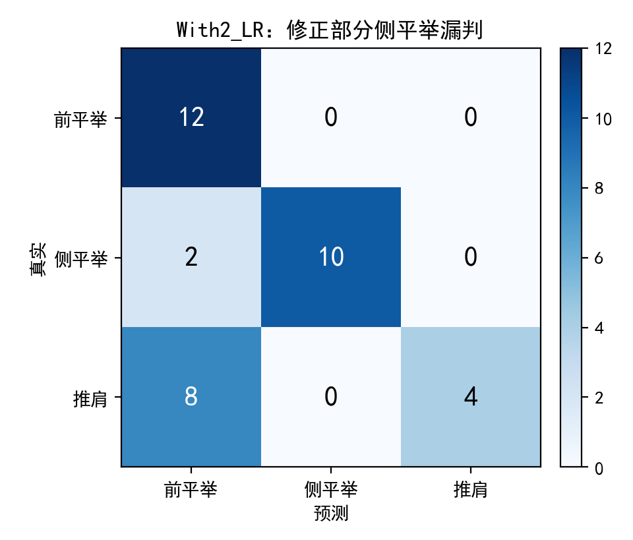
真正难的是推肩，因为它在双通道幅值上像前平举
With2_LR 修正了部分侧平举，但推肩仍是瓶颈
侧平举：CH2/CH1 较高，加入新数据后明显改善。
推肩：CH2/CH1 低，与前平举同向，仍有 8/12 被判为 1。
模型层面的含义
单纯换更复杂模型不一定解决，因为当前特征没有充分描述推肩的时间结构。
信号层面的含义
下一步应加入峰值相位、上升/下降段、包络多峰性、通道滞后等周期内形态特征。
双通道 sEMG 肩部动作识别 | 答辩展示
8/10

Slide 9
这个项目的价值在于能运行、能解释、能继续改
上传 .mat
自动滤波
周期检测
特征表
分类输出
错误解释
能运行
能解释
能继续改
Streamlit Demo 支持上传 .mat 并自动完成分析。
周期边界、特征表、模型投票和置信度都可以追溯。
错误能回到信号和采集假设上，而不是停留在分数。
改进路线：先修事件检测稳定性，再补周期内时序/形态特征，最后选择简单可解释的单模型做提交。
双通道 sEMG 肩部动作识别 | 答辩展示
9/10

Slide 10
我们的关键收获是：模型错误本身也能提供信号知识
1
完成了从 .mat 到动作识别结果的全流程系统
2
侧平举主要由 CH2/CH1 激活比值区分
3
推肩和前平举在双通道幅值上重叠，是主要瓶颈
4
新受试者数据提升泛化，但复杂模型不一定更好
5
后续重点应从“模型更复杂”转向“特征更贴近动作生理”
收束句
模型不是最完美的，但我们完成了完整链路，并从错误里提炼出了可继续验证的信号处理问题。
双通道 sEMG 肩部动作识别 | 答辩展示
10/10

